Slide 1
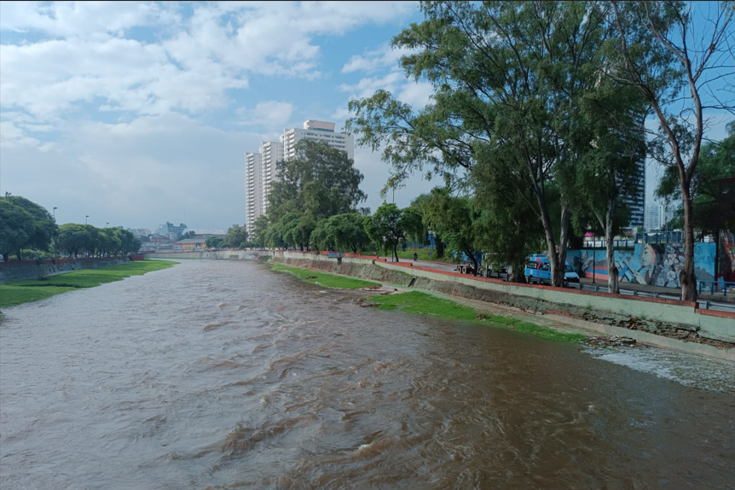
ISSN 2545-8302
Año 2025 Vol. 10 N.º 2 Abril -Junio
Córdoba, Argentina
Editorial
Inteligencia artificial en la salud: el concepto de “LA CONSULTA AUMENTADA” Artificial intelligence in healthcare: The Concept of the “Augmented Consultation” Majul E.
Artículo de Revisión
La adquisición del lenguaje, como predictivo de aprendizajes escolares y variable de inclusión. Language acquisition as a predictor of school learning and inclusion variable. Dalbes M.
Artículos Originales
Aplicación de inteligencia artificial como herramienta para la optimización en el diagnóstico de melanoma. Application of artificial intelligence as a tool for optimization in the diagnosis of melanoma. Gutiérrez Magaldi I.et al.
Osteotomía medializante de calcáneo mínimamente invasiva (MICO): resultados a mediano plazo. Medial displacement calcaneal osteotomy with minimally invasive surgery (MICO): mid-term results . Tesio G.L et al.
Utilidad diagnóstica del índice de malignidad de JACOBS I y el sistema de reglas simples del grupo internacional de análisis de tumores de ovario (IOTA) para el diagnóstico de cáncer de ovario. Diagnostic utility of the JACOBS malignity index I and the international ovarian tumor analysis group system of simple rules for the diagnosis of ovarian cancer. Melchior A. et al.
Complicaciones materno-neonatales en el periodo expulsivo: análisis comparativo entre cesárea y parto vaginal instrumentado. Maternal-neonatal complications in the expulsive period: an comparative analysis of caesarean section and operative vaginal delivery . Garimanno Bongiorni. et al.
Análisis de la interfaz pilar-núcleos metálicos, confeccionados con diferentes materiales de patrón. Analysis of the abutment-metal core interface, made of different pattern materials. Sorbera J. A.
Caso Clínico
Mal de Pott en paciente con dorsalgia crónica. Pott's disease in a patient with chronic back pain. Arn. S.B. et al.
Árbitros
Árbitros de los trabajos año 2024
ISSN 2545-8302
*Imagen: Río Suquía, Cuidad de Córdoba, Argentina.

